Slide 1
Метапредметный подход в современном образовании
Лебедева Маргарита Борисовна – профессор кафедры математики, информатики и информационных технологий, доктор педагогических наук
Ленинградский областной институт развития образования
margospb56@gmail.com

Slide 2
Содержание
Понятие подход в педагогике
Сущность метапредметного подхода в современном образовании
Метапредметность – межпредметность: что общего, в чем отличие
Роль ИКТ в реализации метапредметного подхода

Slide 4
Содержание
Понятие подход в педагогике
Сущность метапредметного подхода в современном образовании
Метапредметность – межпредметность: что общего, в чем отличие
Роль ИКТ в реализации метапредметного подхода

Slide 5
Понятие подход в педагогике
Подход - этол одно из понятий, главным признаком которого является научность, лежит в основе педагогической теории и определяет состояние педагогической практики
Подход – это особая научная категория подход, которая считается основой формирования не только любой педагогической теории, но и базой для организации педагогической практики: именно подход лежит в основе формирования принципов и методов обучения, воспитания, образования.
Подход – это конкретно-научная методология каждой науки и обслуживаемой ею практики раскрывается через специфические, относительно самостоятельные подходы.
Например: компетентностный подход, системный подход, деятельностный подход

Slide 6
Содержание
Понятие подход в педагогике
Сущность метапредметного подхода в современном образовании
Метапредметность – межпредметность: что общего, в чем отличие
Роль ИКТ в реализации метапредметного подхода

Slide 7
Сущность метапредметного подхода
Сущность метапредметного подхода состоит в том, что в условиях информационного общества важными и особенно значимыми в образовательном процессе становятся не только предметные результаты образовательного процесса (знание фактов, правил, определений, дат, личностей, известных в данной предметной области), но и метапредметные результаты.
Метапредметные результаты сегодня даже более значимы, чем предметные. Такая расстановка акцентов в современном обучении объясняется высокой скоростью роста объемов информации, с которыми работает человек, быстрым устареванием информации (такой показатель как период полураспада компетенций постоянно снижается и для ряда предметных областей составляет всего полгода).

Slide 8
Сущность метапредметного подхода
Метапредметные результаты достигаются обучающимися на базе изучения одного, нескольких или всех учебных предметов, это общие способы деятельности, применимые как в рамках образовательного процесса, так и при решении проблем в реальных жизненных ситуациях, значимые в профессиональной деятельности каждого человека.
Метапредметный подход обеспечивает целостность общекультурного личностного и познавательного развития и саморазвития ребенка, преемственность всех ступеней образовательного процесса, лежит в основе организации и регуляции любой деятельности ученика независимо от ее специально-предметного содержания.

Slide 9
Сущность метапредметного подхода

Slide 10
Сущность метапредметного подхода

Slide 11
Сущность метапредметного подхода
В современной отечественной педагогике метапредметный подход получил развитие в конце XX века, в работах Ю.В. Громыко, А.В. Хуторского, и, наконец, в 2008 году был заявлен как один из ориентиров новых образовательных стандартов.
Отличительная характеристика современного этапа в том, что метапредметный подход признан приоритетным в развитии российского образования.

Slide 12
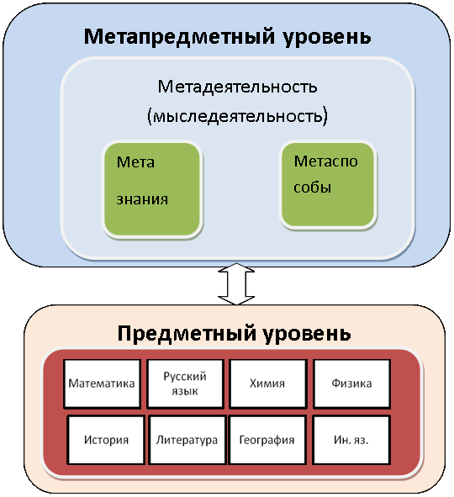
Сущность метапредметного подхода

Slide 13
Сущность метапредметного подхода
Понятие «метапредметность» не является абсолютно инновационным в российской педагогической науке и практике. Элементы метапредметного подхода в образовании заложены в ряде методик, подходов и технологий: развивающее обучение Эльконина-Давыдова; мыследеятельностная педагогика; коммуникативная дидактика и др.
Глубокие исторические корни имеют такие популярные сегодня термины как «метапредмет», «метапредметность», впервые об этих понятиях речь вел еще Аристотель. Широко известна «метафизика» ­– учение Аристотеля о причинах и началах бытия и знание, о том, что такое истинное бытие само по себе.

Slide 14
Сущность метапредметного подхода
Метапредметный подход требует изменения содержания образования. Одной из ключевых идей в этом направлении – предложение ввести в школьное расписание специальные «метапредметы».
Метапредмет – учебный предмет нового типа, в основе которого лежит мыследеятельностный тип интеграции учебного материала; это новая образовательная форма, которая выстраивается поверх традиционных учебных предметов.

Slide 15
Сущность метапредметного подхода
Метапредметы (по А.В. Хуторскому) : «Метапредметное содержание, то есть то, что предшествует учебному предмету, как бы существует до его конкретного проявления». Хуторской А. В. Примеры метапредметов: «Числа», «Буквы», «Культура», «Мироведение».

Slide 16
Сущность метапредметного подхода
Метапредметы (по Н.В. Громыко) – это предметы, отличные от предметов традиционного цикла. В качестве метапредметов Громыко Ю.В. были выделены: “Знание”, “Знак”, “Проблема”, “Задача”, “Слово” и др. В рамках метапредмета “Знание”, например, у обучающихся формируется способность работать с понятиями как особой формой знания. Изучая строение ключевых понятий, воспроизводя их в мышлении, учащиеся осваивают универсальные техники работы с понятиями.

Slide 17
Сущность метапредметного подхода
Реализация метапредметного подхода требует особого внимания к процедуре оценивания. Должна использоваться система формирующего оценивания, должны быть разработаны критерии оценивания разных видов деятельности, учащийся должен быть вовлечен в процедуру оценивания.
Критериальная система оценивания предполагает наличие ясных, понятных и открытых критериев оценивания достижений обучающихся (предметный результат: знание фактов, правил, определений, законов, понятий и др.; метапредметный результат: качество и полнота представления информации, описание информационных ресурсов, оформление представленной информации и др.).
Критерии должны позволять оценить уровень усвоения учебного материала (например, в соответствии с таксономией Б. Блума) и выявлять направления развития каждого обучающегося.

Slide 18
Сущность метапредметного подхода
Важную роль в оценивании в условиях реализации метапредметного подхода должна играть рефлексия
Рефлексивность закладывается как в структуру устройства самих дидактических схем организации учебного материала, так и в способ работы с учащимися: в конце каждого занятия или на каком-то определенном этапе учитель организует осознанное присвоение учащимся содержания, направляя его сознание на то, что проделывалось во время учебного занятия конкретно с ним, а также со всеми другими учащимися.

Slide 19
Сущность метапредметного подхода
«Предметный принцип обязательно должен быть сохранен, – как пишет Громыко Ю.В. в книге «Мыследеятельностная педагогика», – поскольку предметная организация мышления и деятельности является на настоящий момент самой высокоразвитой и мощной. Отказ от нее сразу же приводит к снижению уровня организации мышления». Ведь за каждым предметом стоят свои твердые структуры знания. Они, в свою очередь, базируются на четких понятийных и категориальных различениях, моделях, принципах схематизации. А последние, собственно, и формируют интеллектуальную дисциплину. Они-то как раз и не позволяют так просто скатиться к словесно-смысловой пустоте.

Slide 20
Сущность метапредметного подхода
Учитель в условиях реализации метапредметного подхода должен уметь сценировать урок.
Основной единицей, с которой приходится иметь дело во время сценирования, является не предметная тема, как то происходит при планировании урока, а ситуация учения-обучения.
Ситуация учения-обучения предполагает организацию такого взаимодействия учителя и ученика, в ходе которого происходит преобразование как способа работы учащегося, так и способа работы учителя, другими словами – предметом преобразования становится сама форма организации совместной работы учителя-ученика.

Slide 21
Содержание
Понятие подход в педагогике
Сущность метапредметного подхода в современном образовании
Метапредметность – межпредметность: что общего, в чем отличие
Роль ИКТ в реализации метапредметного подхода

Slide 22
Метапредметность - межпредметность
Различия двух понятий «межпредметность» и «метапредметность» (сегодня эти понятия часто смешиваются)
Общее интеграция
Когда мы говорим о межпредметности, то имеем в виду содержательную интеграцию в школьной программе
например, Периодическая система Д. И. Менделеева – химия и физика;
Отечественная война 1812 года – история и литература
Когда анализируется сущность понятия «метапредметность», то важна прежде всего процессуальная (деятельностная) интеграция
например, поиск и представление информации, планирование деятельности

Slide 23
Содержание
Понятие подход в педагогике
Сущность метапредметного подхода в современном образовании
Метапредметность – межпредметность: что общего, в чем отличие
Роль ИКТ в реализации метапредметного подхода

Slide 24
Роль ИКТ
Информационные и коммуникационные технологии являются важнейшим средством реализации метапредметного подхода в образовании.
во-первых, ИКТ – средство организации работы с учебной информацией;
во-вторых, современные облачные технологии – средство организации коллективной работы в сети;
в-третьих, тестирующие компьютерные программы позволяют оцениванивать достижение предметных образовательных результатов, а средства рефлексивного оценивания (формы, анкеты, таблицы) помогают оценивать достижение метапредметного результата.

Slide 25
Рекомендуемые источники

